Slide 1
第十章 数据库恢复技术

Slide 2
事务的基本概念
数据库恢复概述
故障的种类
恢复的实现技术
恢复策略
具有检查点的恢复技术
数据库镜像

Slide 3
10.1 事务的基本概念
事务：Transaction
用户定义的一个数据库操作序列，这些操作要么全做，要么全不做，是一个不可分割的工作单位。
事务是恢复和并发控制的基本单位。

Slide 4
事务和程序是两个概念。
一个程序可以包含多个事务。
在关系数据库中，一个事务可以是一条SQL语句，一组SQL语句，或整个程序

Slide 5
事务的开始和结束可以由用户显式控制。
Begin tran ---事务开始
Commit tran----提交事务的所有操作，将事务中的所有对数据库的更新写回到磁盘的物理数据库上去，事务正常结束。
Rollback tran ---事务中对数据库的所有已经完成的更新操作全部撤销，回滚到事务开始的状态。

Slide 6
例1
--先更改班级表中的cid为2的记录的cname为shumei,再删除班级表,
--如果不能删除,则cid为2的记录也不做修改

Slide 7
begin try
begin tran----------开始事务
update classinfo
set cname='shumei'
where cid=2
drop table classinfo
commit tran------------提交事务
end try
begin catch
rollback tran------------回滚事务
end catch

Slide 8
例2：
修改cid为2的记录的cname为3,
修改cid为2的记录的cname为4,
修改cid为2的记录的cname为5.
定义变量@num并赋值,如果@num<2均执行,否则回滚,都不修改

Slide 9
declare @num int
set @num=1
begin tran---------------开始事务
update classinfo
set cname='3'
where cid=2
update classinfo
set cname='4'
where cid=3
update classinfo
set cname='5'
where cid=4
if @num<2
commit tran-------提交事务
else
rollback tran-------回滚事务

Slide 10
事务的特性（ACID特性）：
原子性A
一致性C
隔离性I
持续性D

Slide 11
原子性：
事务是数据库的逻辑工作单位。
事务中包括的操作要么都做，要么都不做。

Slide 12
一致性：
事务执行的结果必须是使数据库从一个一致性状态到另一个一致性状态。
一致性状态：数据库中只包含成功事务提交的结果。
不一致状态： 数据库系统运行中发生故障，有些事务未完成就被迫中断。这些未完成的事务对数据库所做的修改有一部分已经写入物理数据库，这时，数据库就处于一种不正确的状态。

Slide 13
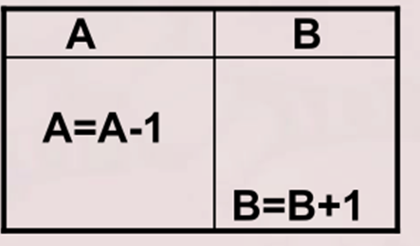
例：银行转账，从账号A中取出1万元，存入账号B
定义一个事务，该事务包含两个操作
这两个操作要么全做，要么全不做。
如果只做一个操作，用户逻辑上就会发生错误，少了一万元，数据库就处于不一致状态。

Slide 14
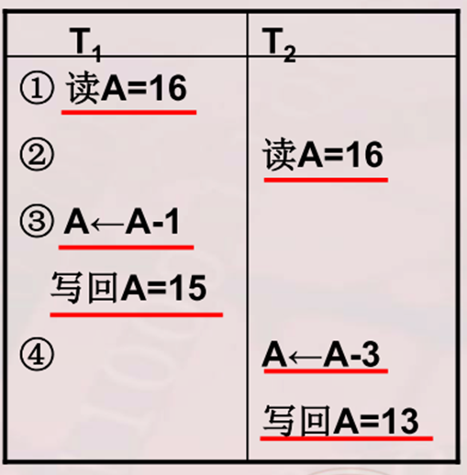
隔离性：
一个事务的执行不能被其他事务干扰。
上例中，T1的修改被T2 覆盖了

Slide 15
持续性：
一个事务一旦提交，它对数据库中数据的改变就应该是永久性的。
接下来的其他操作或故障不应该对其执行结果有任何影响。

Slide 16
10.2 数据库恢复概述
故障是不可避免的
计算机硬件故障
软件的错误
操作员的失误
恶意的破坏
故障的影响
运行事务非正常中断，影响数据库中数据的正确性
破坏数据库，全部或部分丢失数据

Slide 17
数据库的恢复：
DBMS必须具有把数据库从错误状态恢复到某一已知的正确状态的功能，这就是数据库的恢复管理系统对故障的对策。
恢复子系统是DBMS的一个重要组成部分。
恢复技术是衡量系统优劣的重要指标。

Slide 18
10.3 故障的种类
事务内部的故障
系统故障
介质故障
计算机病毒

Slide 19
1.事务内部的故障：
有的是可以通过事务程序本身发现的
有的是非预期的，不能由事务程序处理的。

Slide 20
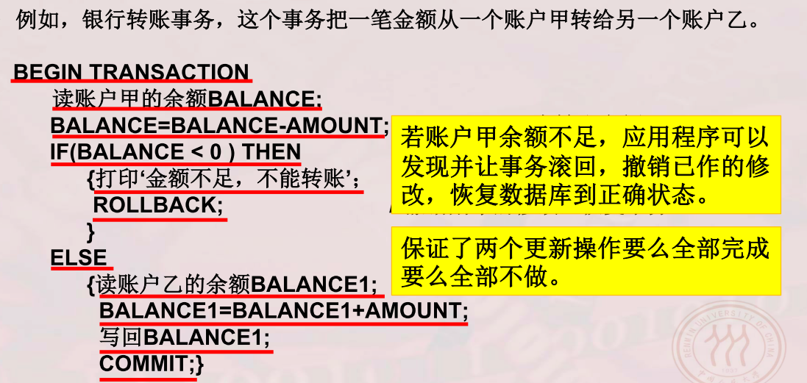

Slide 21
事务内部更多的故障是非预期的，是不能由应用程序处理的。
运算溢出
并发事务发生死锁，被选中撤销该事务
违反了某些完整性限制而被终止。
后面讲的事务故障均指这类非预期的故障
事务故障的恢复：
强行回滚该事务
撤销该事务已经做出的对数据库的修改，使得该事务就像根本没有启动过一样。

Slide 22
2.系统故障
系统故障： 指造成系统停止运转的任何事件，使得系统要重新启动。
特定类型的硬件错误
操作系统故障
DBMS代码错误
系统断电
影响：
整个系统的正常运行突然被破坏
所有正在运行的事务非正常终止
内存中数据库缓冲区的信息全部丢失
不破坏数据库

Slide 23
系统故障的恢复：
（1）一些尚未完成的事务的结果已经送入物理数据库，造成数据库可能处于不正确状态
恢复方法：系统重新启动时，恢复程序
Rollback（回滚）所有非正常终止的事务，
Undo （强行撤销）所有未完成事务
（2）有些已完成的事务可能有一部分在缓冲区，尚未写回磁盘的物理数据库中。系统故障使得这些事务对数据库的修改部分或全部丢失。
恢复方法：系统重新启动时，
rollback所有未完成的事务
Redo所有已经提交的事务

Slide 24
3介质故障
介质故障： 外存故障
磁盘损坏
磁头损坏
瞬时强磁场干扰
介质故障破坏数据库，并影响正在存取这部分数据的所有事务。
介质故障可能性小，但破坏性大的多。
恢复方法：
重装数据库备份文件

Slide 25
4 计算机病毒
计算机病毒已经成为计算机系统的主要威胁，也是数据库系统的主要威胁。
数据库一旦被破坏，要用恢复技术将数据库加以恢复。

Slide 26
各类故障，对数据库的影响的种类：
数据库本身被破坏，比如介质故障和计算机病毒
数据库没有被破坏，但数据可能不正确，这是由于事务的运行被非正常终止造成的。
恢复操作的基本原理：冗余
利用存储在系统别处的冗余数据来重建数据库中已经被破坏或不正确的那部分数据。
恢复的实现技术：复杂
一个大型数据库产品，恢复子系统的代码占全部代码的10%以上。

Slide 27
10.4 恢复的实现技术
恢复技术涉及的关键问题：
1.如何建立冗余数据
数据转储
登记日志文件
2.如何利用这些冗余数据实施数据库恢复

Slide 28
1. 数据转储
转储是指数据库管理员定期地将整个数据库复制到磁带、磁盘或其他存储介质上保存起来的过程
备用的数据文本称为：后备副本或后援副本（backup）

Slide 29
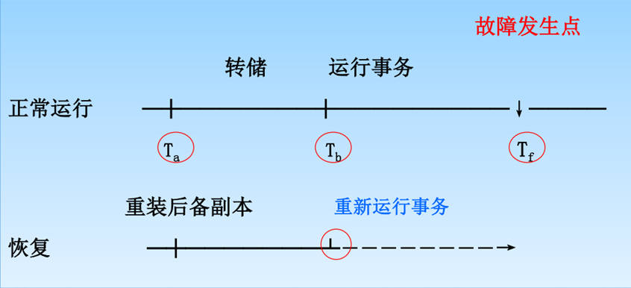
数据库遭到破坏后，可以将后备副本装入
重装后，副本只能将DB恢复到转储时的状态
要想恢复到故障发生时的状态，必须重新运行自转储之后的所有更新事务

Slide 30
2. 转储方法
静态转储与动态转储
海量转储与增量转储

Slide 31
静态转储
系统中无运行事务时进行的转储操作
转储开始时，DB处于一致性状态
转储期间，不允许对数据库进行存取、修改活动
得到的一定是一个数据一致性的副本
优点： 简单
缺点：
降低了db的可用性
转储必须等待正运行的用户事务结束
新的事务必须等转储结束

Slide 32
动态转储
转储操作与用户事务并发进行
转储期间允许对DB进行存取或修改
优点：
不用等待正在运行的用户事务结束
不会影响新事务的运行
缺点：
不能保证副本中的数据正确有效

Slide 33
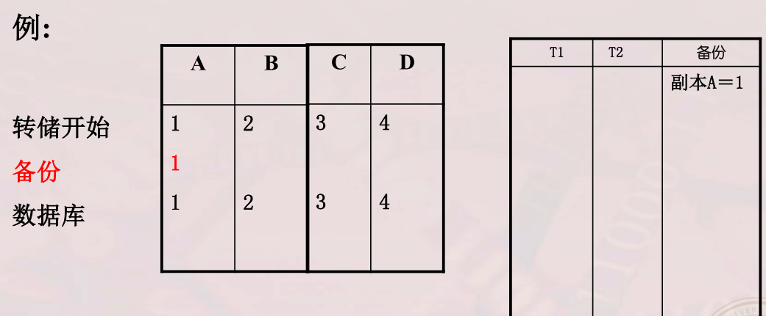

Slide 34
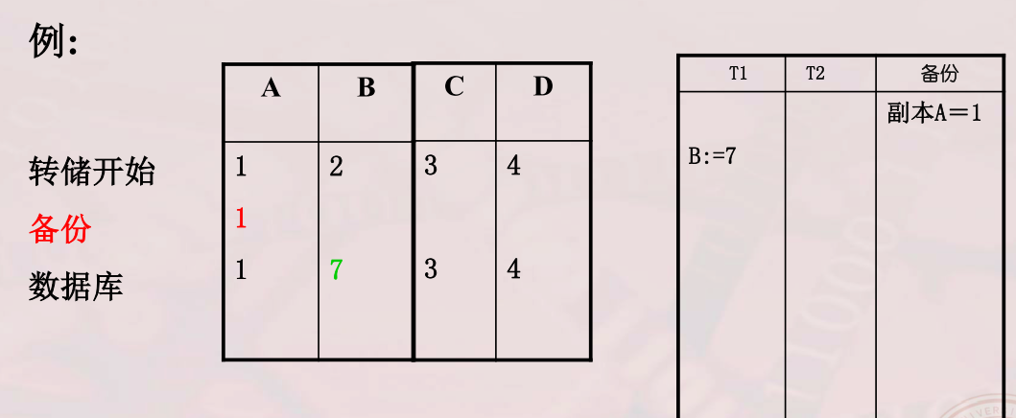

Slide 35
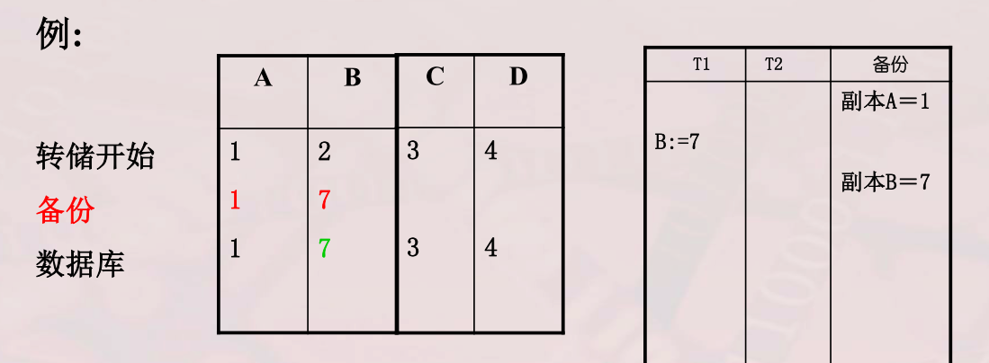

Slide 36
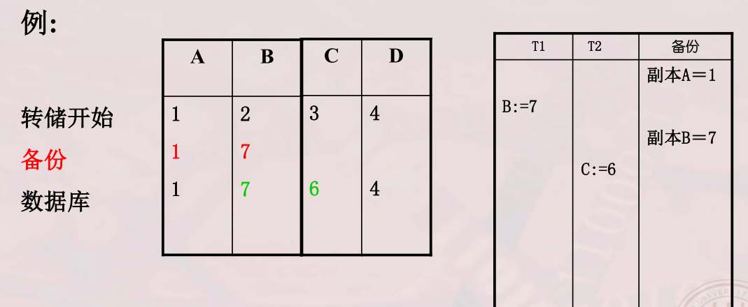

Slide 37
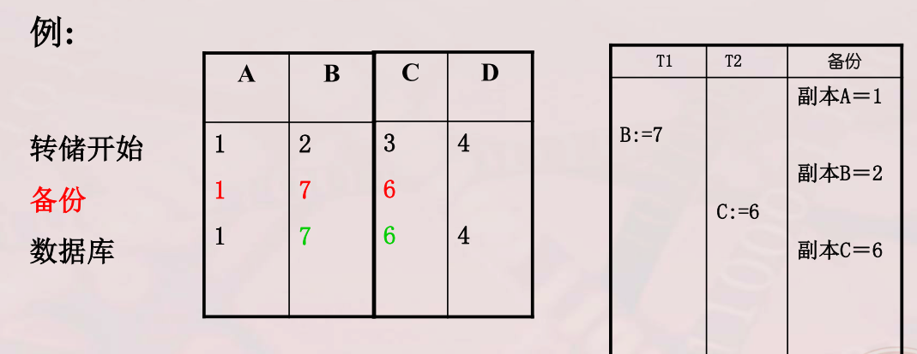

Slide 38
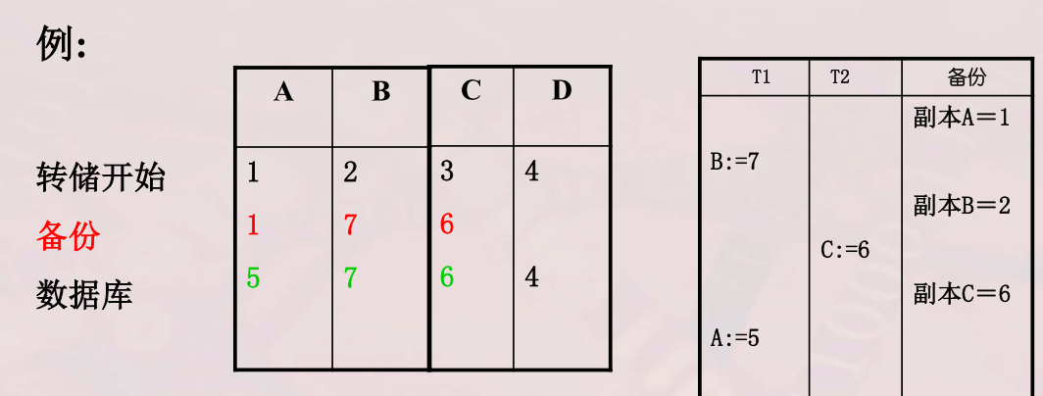

Slide 39
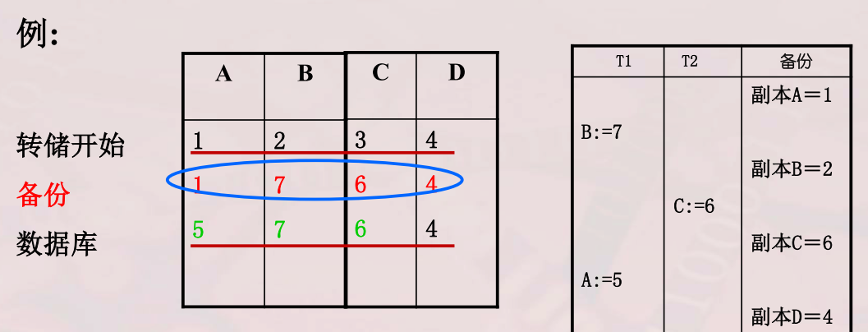

Slide 40
利用动态转储得到的副本进行故障恢复
需要把动态转储期间各事务对数据库的修改活动登记下来，建立日志文件
后备副本加上日志文件，就能把数据库恢复到某一时刻的正确状态。

Slide 41
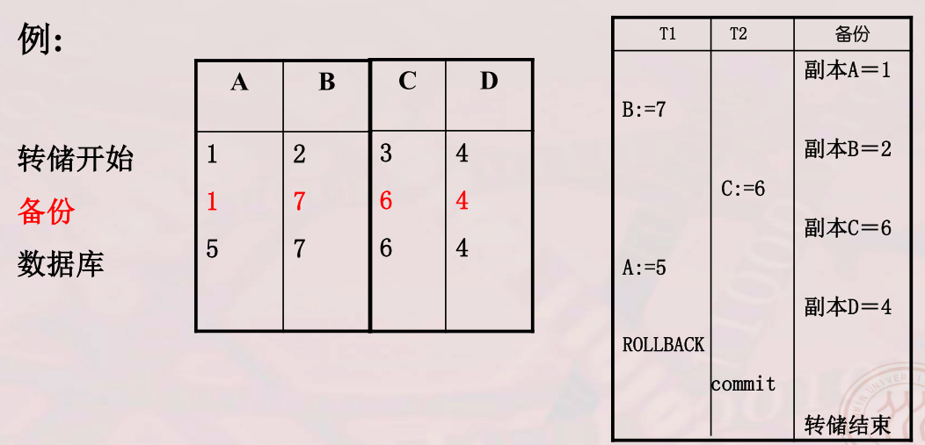

Slide 42
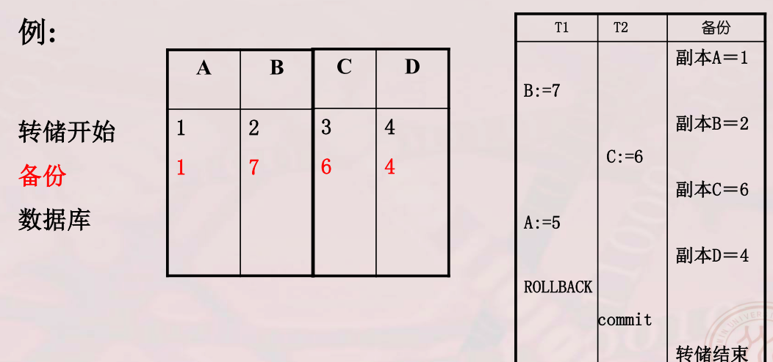

Slide 43
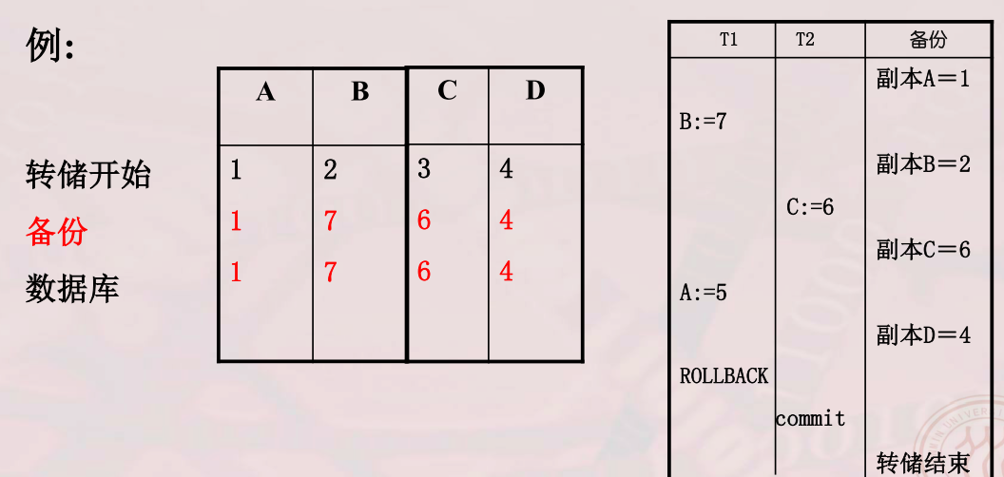

Slide 44
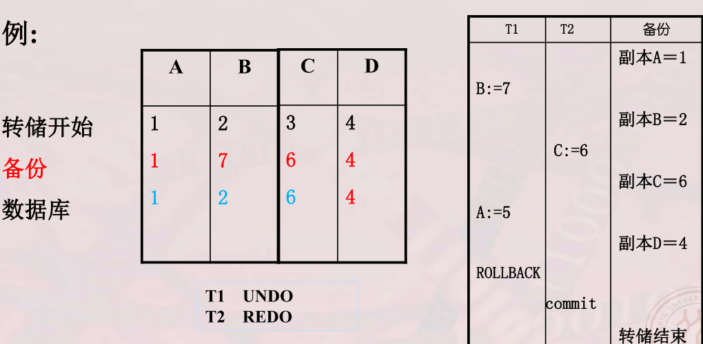

Slide 45
海量转储
每次转储全部数据库
从恢复角度看，使用海量转储得到的后备副本进行恢复往往更方便

Slide 46
增量转储
只转储上次转储后更新过的数据
如果数据库很大，事务处理又十分频繁，则增量转储方式更实用更有效。

Slide 47
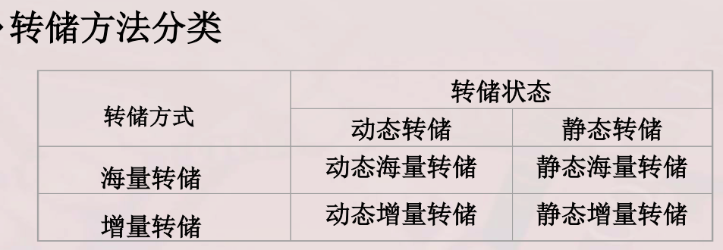

Slide 48
2 登记日志文件
日志文件是用来记录事务对数据库的更新操作的文件
格式：
以记录为单位的日志文件
以数据块为单位的日志文件

Slide 49
以记录为单位的日志文件内容：
各个事务开始的标记：事务标志+begin transaction
T1 begin transction
事务结束的标志： 事务标志+commit、rollback
T2 rollback
事务的更新操作： 事务标识+操作类型+操作对象+旧值+新值
T1 U AA 18 20
T2 D TV 20
T1 I TU 1

Slide 50
以数据块为单位的日志文件
每条日志记录的内容
事务标识
被更新的数据块

Slide 51
日志文件的作用
进行事务故障恢复
进行系统故障恢复
协助后备副本进行介质故障恢复

Slide 52
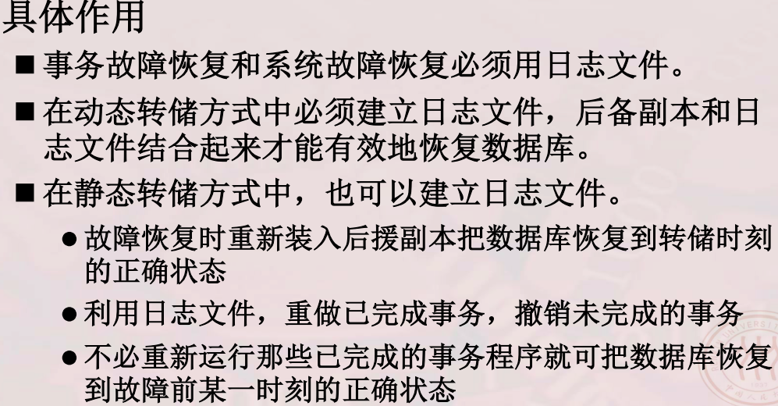

Slide 53
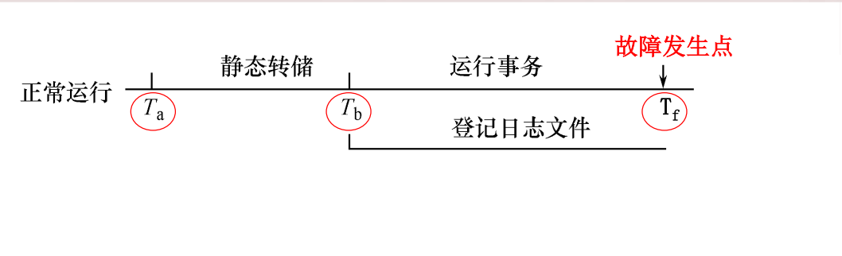

Slide 54
登记日志文件的两条原则：
登记的次序严格按并发事务执行的时间次序
必须先写日志文件，后写数据库。（因为这两个操作之间可能发生故障）

Slide 55
10.5 恢复策略
事务故障的恢复
系统故障的恢复
介质故障的恢复

Slide 56
1 事务故障的恢复
事务在运行至正常终止点前被终止。
恢复方法：UNDO
由恢复子系统利用日志文件撤销此事务已对数据库进行的修改
事务故障的恢复，由系统自动完成，对用户是透明的，不需要用户干预。
系统的恢复步骤是：
1.反向扫描文件日志，查找该事务的更新操作
2.对该事务的更新操作进行逆操作。
3.继续进行1.
4.直到读到此事务的开始标记。
事务故障恢复完成。

Slide 57
2 系统故障的恢复
系统故障造成数据不一致状态的原因：
未完成事务对数据库的更新可能已经写入数据库
已经提交的事务对数据库的更新可能还留在缓冲区，没有来得及写入数据库
恢复方法： undo+redo
Undo故障发生时未完成的事务
Redo已经完成的事务
系统故障的恢复，由系统在重新启动时自动完成，不需要用户干预。

Slide 58
3 介质故障的恢复
恢复方法： 重装后援副本+redo
1.装入最新的后备数据库副本，使数据库恢复到最近一次转储时的一致性状态。
对于静态转储的副本，装入后数据库处于一致性状态
对于动态转储的副本，需同时装入转储时刻的日志文件副本，redo+undo，才能将数据库恢复到一致性状态。
2.装入有关的日志文件副本（转储结束时刻的日志文件副本），redo已经完成的事务。
介质故障的恢复，需要DBA的介入。

Slide 59
10.6 具有检查点的恢复技术
问题：
1.搜索整个日志文件耗费大量时间
2.redo，重新执行，浪费大量时间
具有检查点的恢复技术：
1.在日志文件中增加检查点记录（checkpoint）
2.增加重新开始文件
3.恢复子系统在登录日志文件期间动态地维护日志

Slide 60
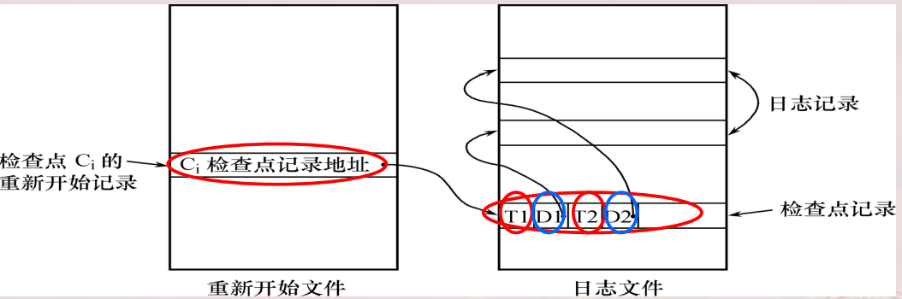
具有检查点的日志文件和重新开始文件

Slide 61
使用检查点方法可以改善恢复效率：
1.当事务T在一个检查点之前提交：
T对数据库所做的修改已经写入数据库，
在进行恢复处理时，没有必要对事务T进行redo操作。
2. 当事务T在检查点时还没有完成：
T对数据库的修改已经写入数据库，
进行恢复处理时，如果需要redo事务T，redo的起点在检查点

Slide 62
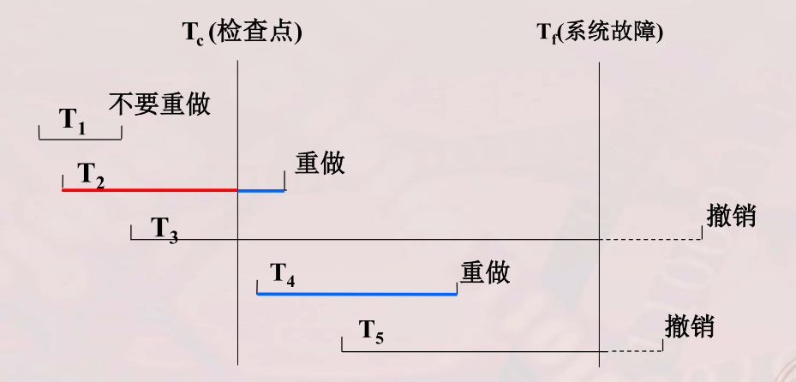

Slide 63
10.7 数据库镜像
介质故障是对系统影响最为严重的一种故障，严重影响数据库的可用性。
介质故障恢复比较费时
DBA需要周期性地转储数据
提高数据库可用性的解决方案：
数据库镜像

Slide 64
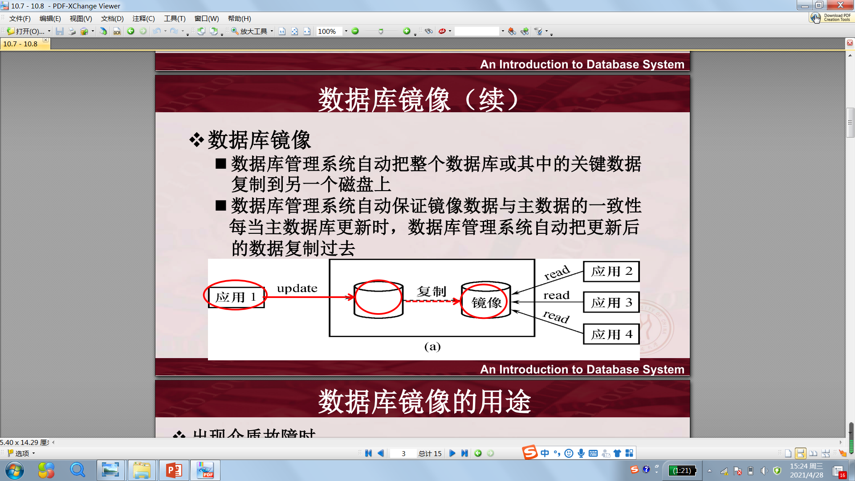

Slide 65
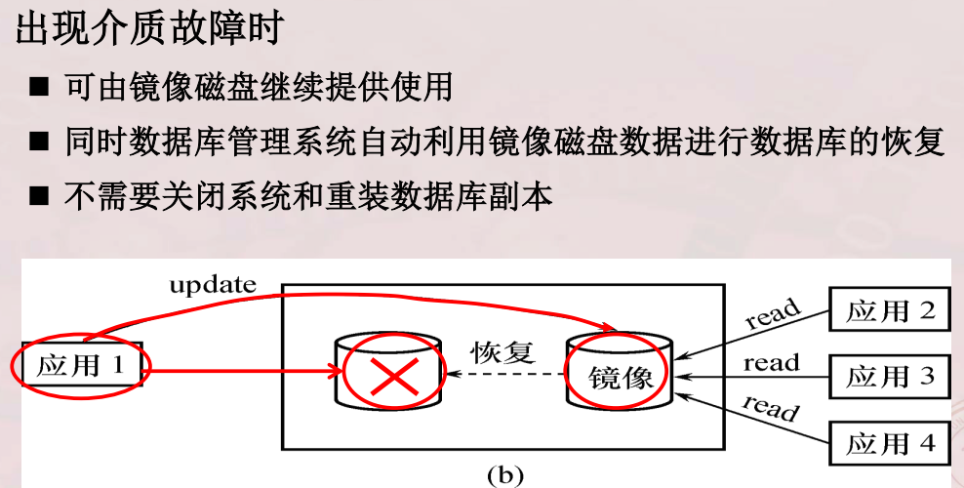

Slide 66
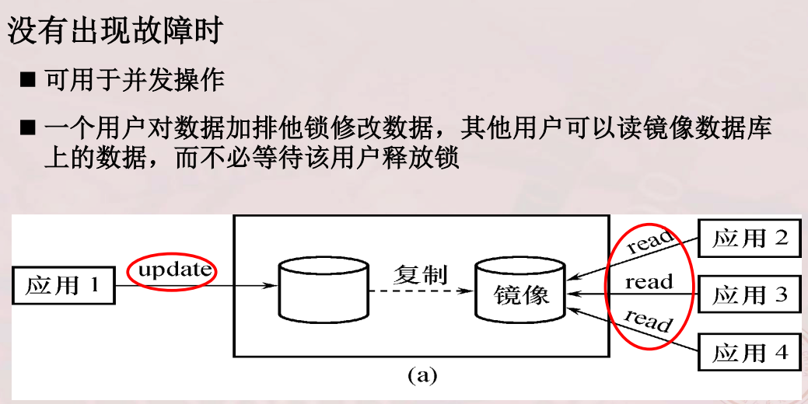

Slide 67
频繁地复制数据，会降低系统运行的效率。
实际应用中，用户只对关键数据和日志文件镜像，而不是对整个数据库进行镜像。

